Slide 1
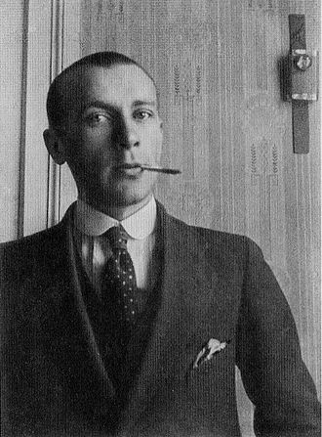
Михаил Булгаков
писац, драматург, позоришни редитељ и лекар

Slide 2
Биографија
Михаил Булгаков се родио 15. маја 1891. у породици професора.
У породици је било седморо деце: Михаил, Вера, Нађа, Варвара, Микола, Иван и Олена.
Михаил Булгаков је 1909. завршио кијевску Прву гимназију и уписао се на медицински факултет "Тарас Шевченко" Кијевског универзитета.
Булгаков се први пут оженио 1913. Татјаном Лапом.
Након почетка Првог светског рата Булгаков је неколико месеци радио као лекар.

Slide 3
Крајем септембра 1921. Булгаков се преселио у Москву и почео да сарађује као фељтонист са московским новинама
Фељтона је жанр који се налази између књижевности и новинарства. Био је чланак у дневном листу претежно књижевног садржаја.
У Појединим новинама је објавио више од 120 репортажа
Године 1923 упознаје Љубов Јевгењевну која ће касније постати његова друга жена
Године 1929, Булгаков је упознао Јелену Сергејевну Шиловску која је постала његова трећа и уједно последња жена 1932.

Slide 4
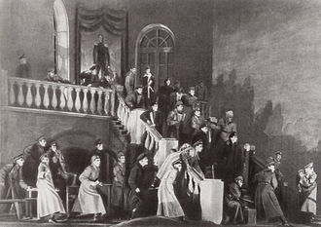
Дела
Његово прво веће дело је роман Бела Гарда који никад није објављен као књига већ је екранизован 1925. Реалистичан приказ мотива и понашања групе антибољшевичких белих службеника током грађанског рата.
Своје дело је прерадио и направио комад под називом Дани Турбунових , који је са великим успехом постављен 1926.г. као позоришна представа, да би касније био забрањен. Ово дело се веома допало стаљину међутим пошто није био Бољшевичких схватања дело је критиковано као и његов писац. Слика показује прву изведбу дела.
Крајем октобра 1926. је у државном академском позоришту Ватангов с великим успехом премијерно одржана представа Зојкин Стан.
Булгакова дела су била јако популарна у друштву и уметничким круговима, али неприхватљива за тадшњу власт.

Slide 5
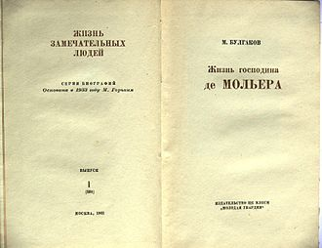
1925.г је објавио књигу сатиричних фантазија под називом Диаволиада, Дјавоље у преводу, која је критиковала совјетско комунистичко друштво.Нешто касније и ово дело је било забрањено.
1932.г. као књижевни саветник особља Московског уметничког позоришта , написао је трагедију о смрти Молиеара. Постављена 1936.г. као позоришни комад, који се приказивао 7 пута и био забрањен због напада на Стаљина и комунистичку партију.
Срце од пса је једно од познатијих сатиричних дела
Ремек дело је Мајстор и Маргарита, духовит филозофски роман који се бори са вечним проблемима добра и зла.

Slide 6
Мајстор и Маргарита
Он је роман писао од 1928. до своје смрти.
Сачувано је осам верзија, а коначни наслов му је дат 1938. Роман је први пут објављен у СССР 1966. године.
Прва верзија је била цензурисана
Прва потпуна верзија је објављена у Франкфурту 1969, а у СССР 1973.
Ово дело је узоре нашло у Библији, Гогољу, Пушкину, Гетеу итд.
Може се тумачити као психолошки, социолошки, фантастични, сатирични и љубавни роман.
Дело је и помало аутобиографског типа.
Прво издање романа

Slide 7
„Свака власт је насиље над другима.“ је једна од референци из дела које описује тај аутобиграфски део романа пошто је Михаил сматрао тоталитарни режим у коме живи као мучитељски.
Ово је роман у роману такву композицију можемо видети и у делима Иве Андрћа само их он то формуше као прича унутар приче.

Slide 8
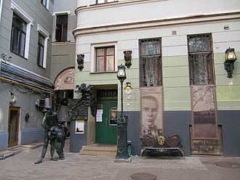
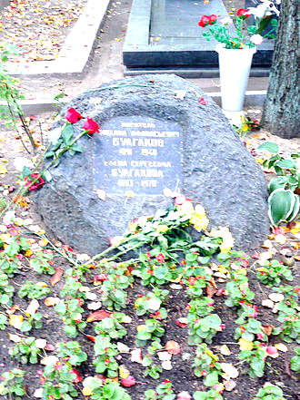
смрт
Музеј Михаила Булгакова
1939 здрављe је почело да му се нагло погоршава. Лекари су му дијагностиковали хипертензивну нефросклерозу.
Ова болест се испољава у виду губиљења бубрега, то је касна фаза хипертензивне болести,а први симпотоми ове болести су оштећење бубрега.
Од фебруара 1940. пријатељи и породица су стално дежурали крај његове постељe. Булгаков је преминуо 10. марта 1940.
По њему су названи бројни култруни центри, а такође му је посвећен музеј у Москви који такође носи његово име.
Надргобна полча слична Гогољовој

Slide 9
Алекса Алагић 4/2 Четврта гимназија у Београду, 2020.

